Slide 1
МБДОУ д/с №5 «Родничок» комбинированного вида с. Сарыг-Сеп задания для дистанционного обучения
(1 неделя)
Старшая группа (5-6 лет)
Выполнил: воспитатель Бердинская И.Н.
2020 год

Slide 2
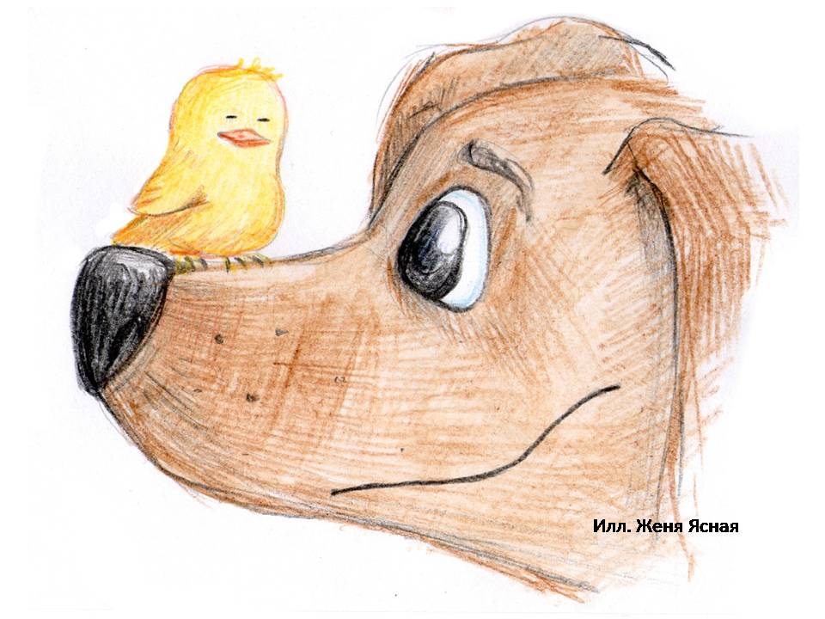
Познавательно-речевое развитие

Slide 3
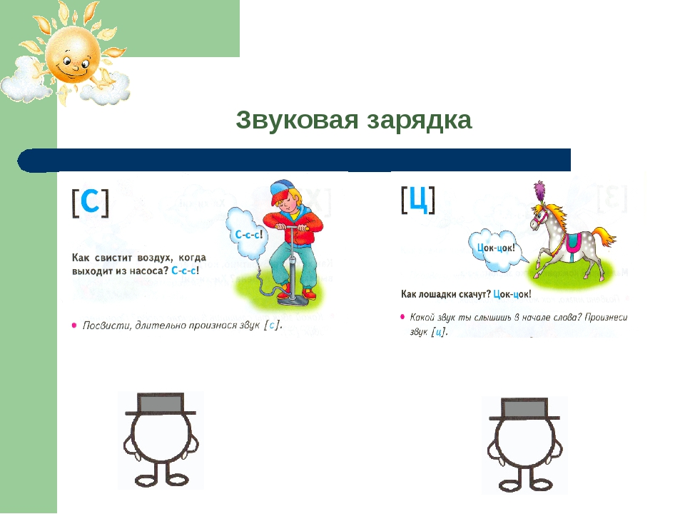
Звуковая дорожка

Slide 4
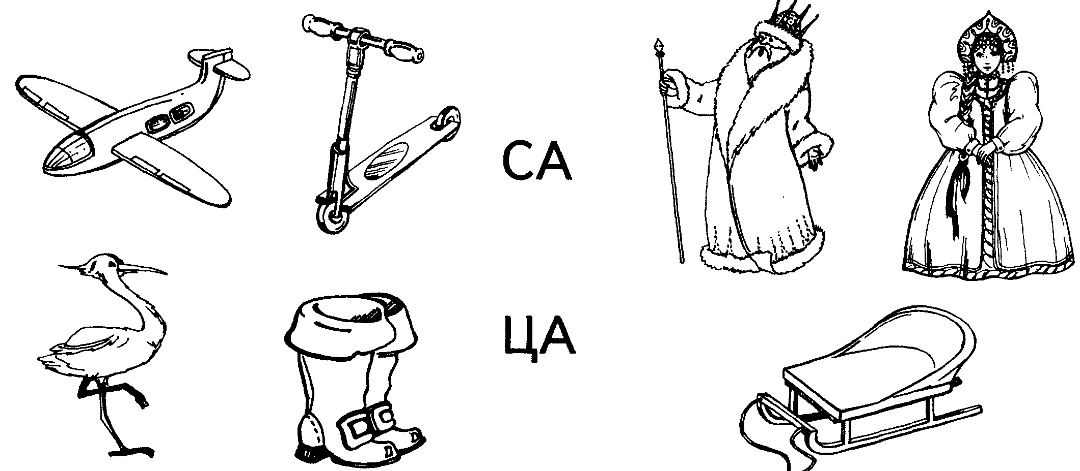
Игра «Слоги заблудились»
Помогите ребенку поставить правильно слоги

Slide 5

Интерактивная игра

Slide 6
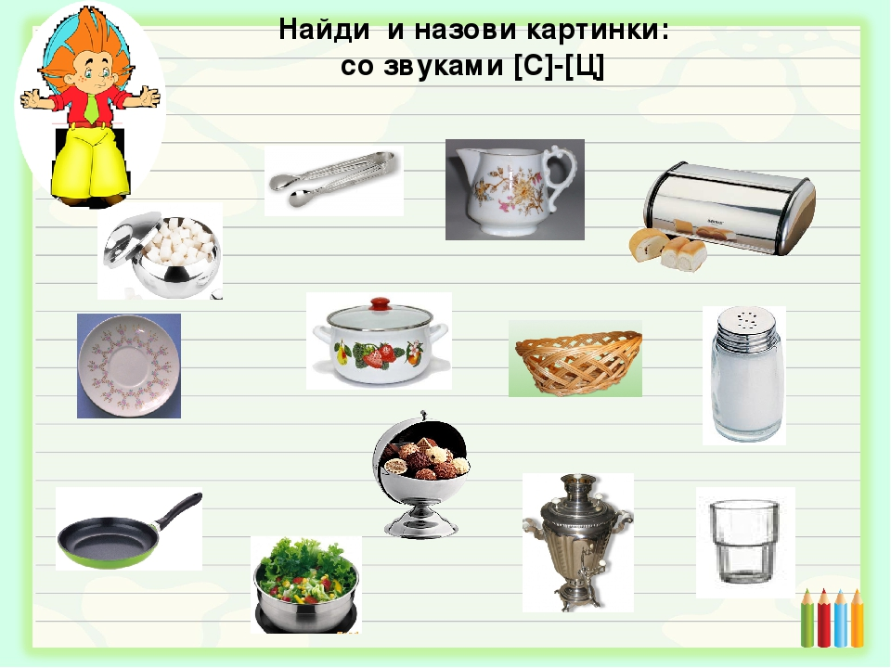

Slide 7
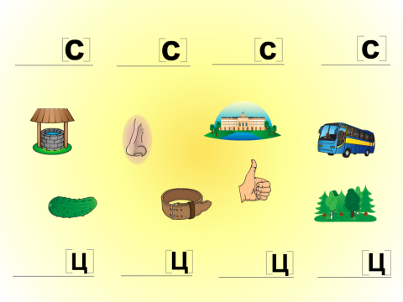
Игра
«Закончи слово нужным звуком»

Slide 8
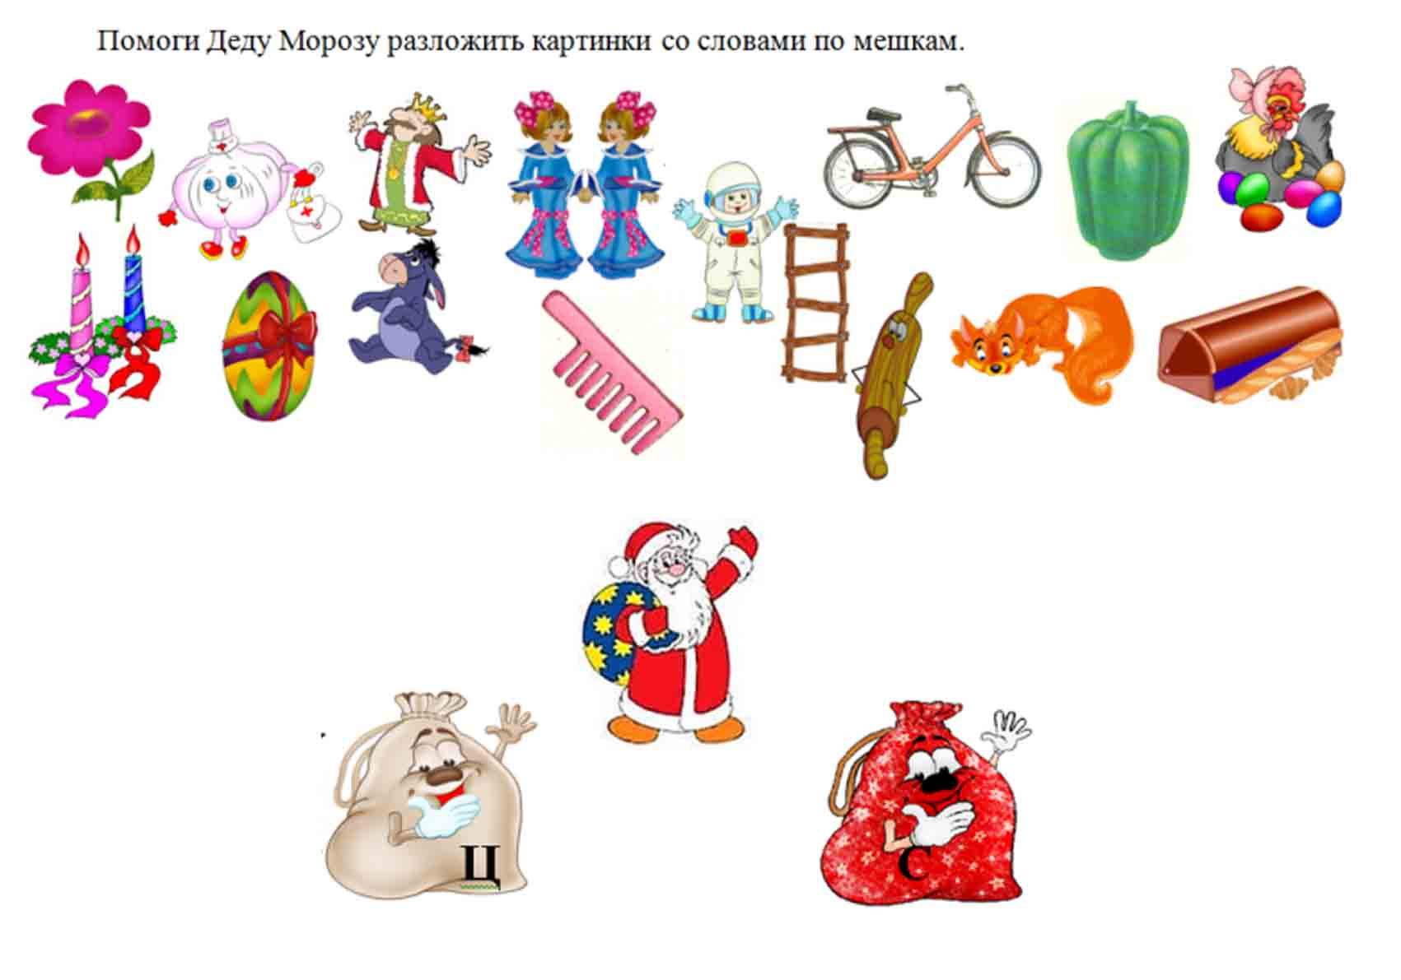
Игра «Помоги Деду Морозу разложить картинки по мешкам»
Пусть ребенок карандашом проведет линии к нужному мешку

Slide 9
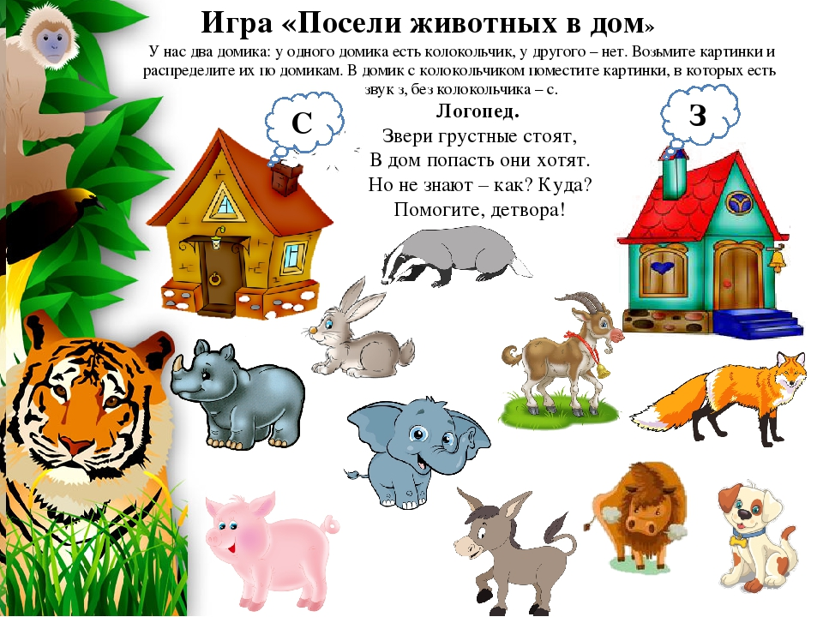
Игра «Посели животных в дом»
Пусть ребенок карандашом проведет линии к нужному мешку

Slide 10

«Выбери лишнюю картинку»

Slide 11
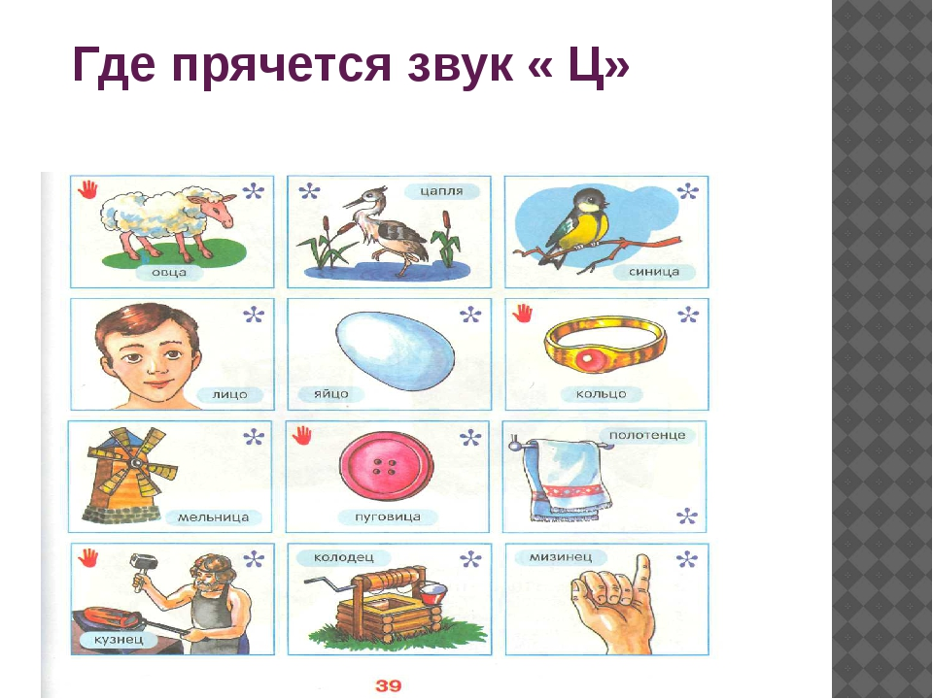
«Где прячется звук [Ц]»
Помочь понять ребенку ,что звук может прятаться по середине, впереди, в конце слова.

Slide 12
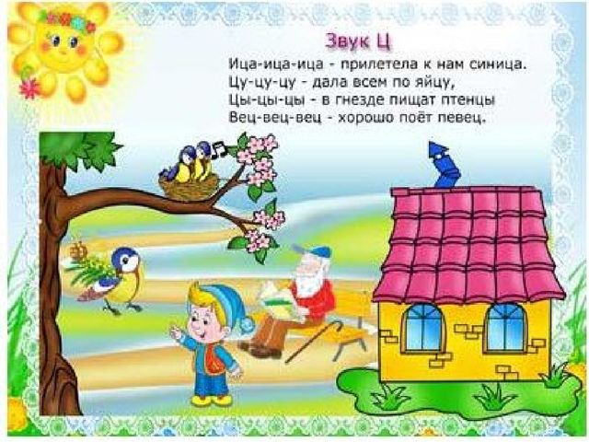
Чистоговорки
Выучить с ребенком

Slide 13
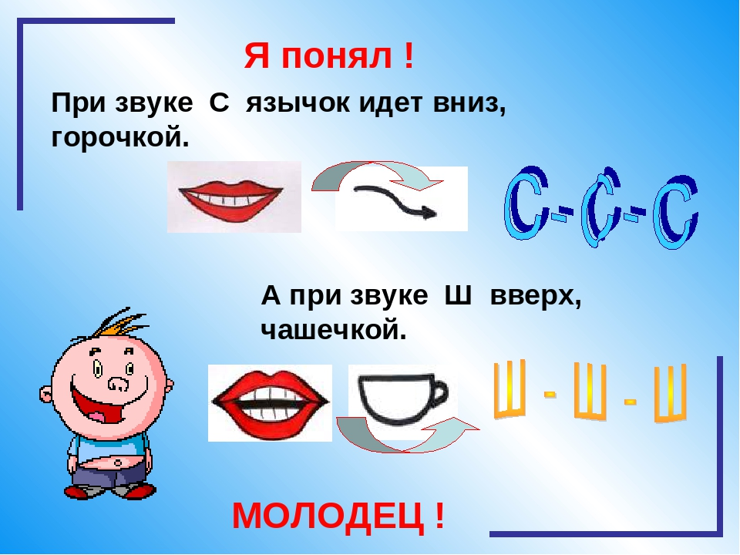
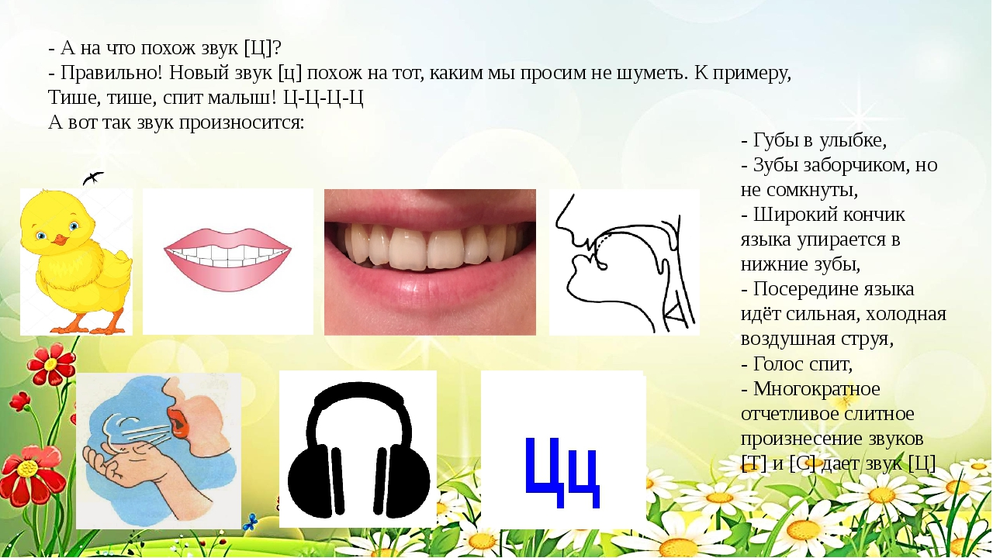
Сравнительная характеристика звуков
[С] и [Ц]

Slide 14
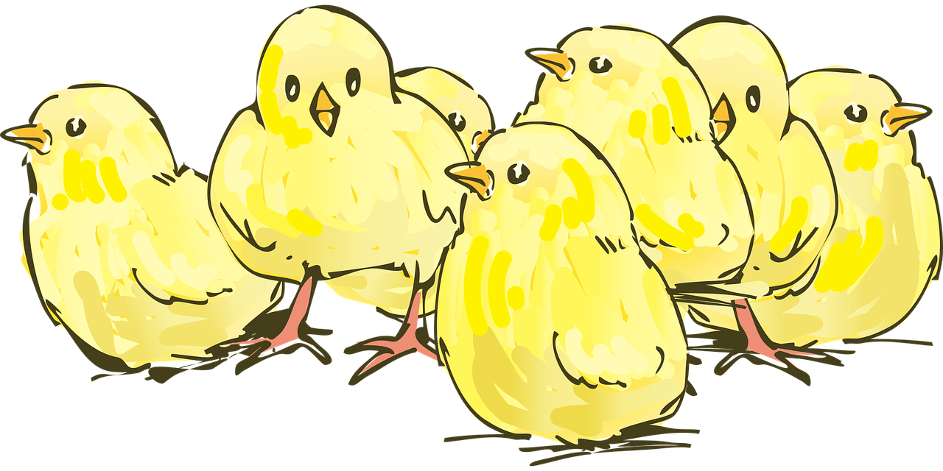
Посчитай цыплят.
Чтобы ребенок проговаривал фразы: один цыпленок, два цыпленка….

Slide 15
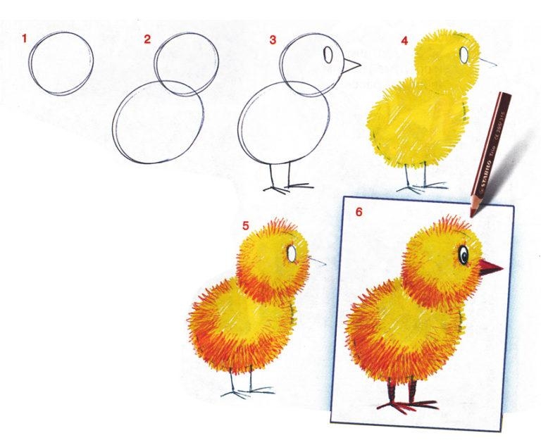
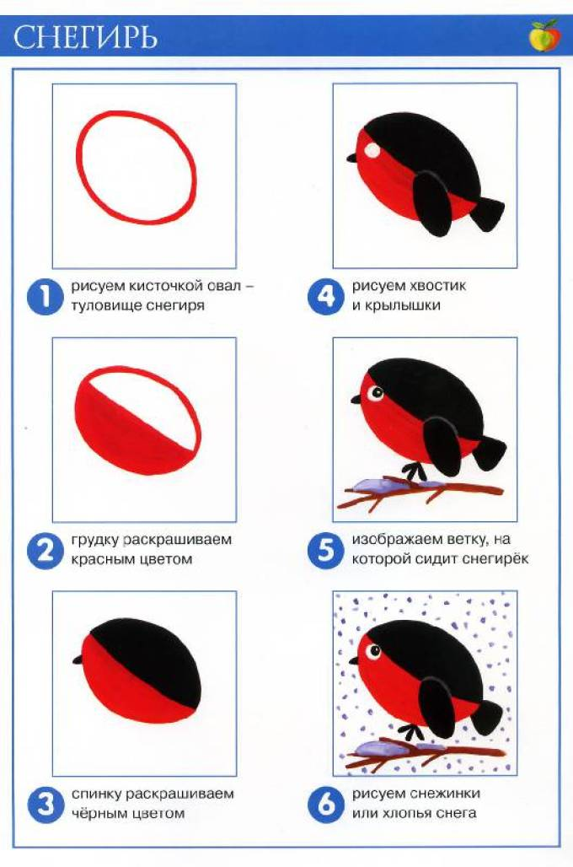
Нарисовать цыпленка, снегиря, найти геометрические фигуры и назвать их.

Slide 16
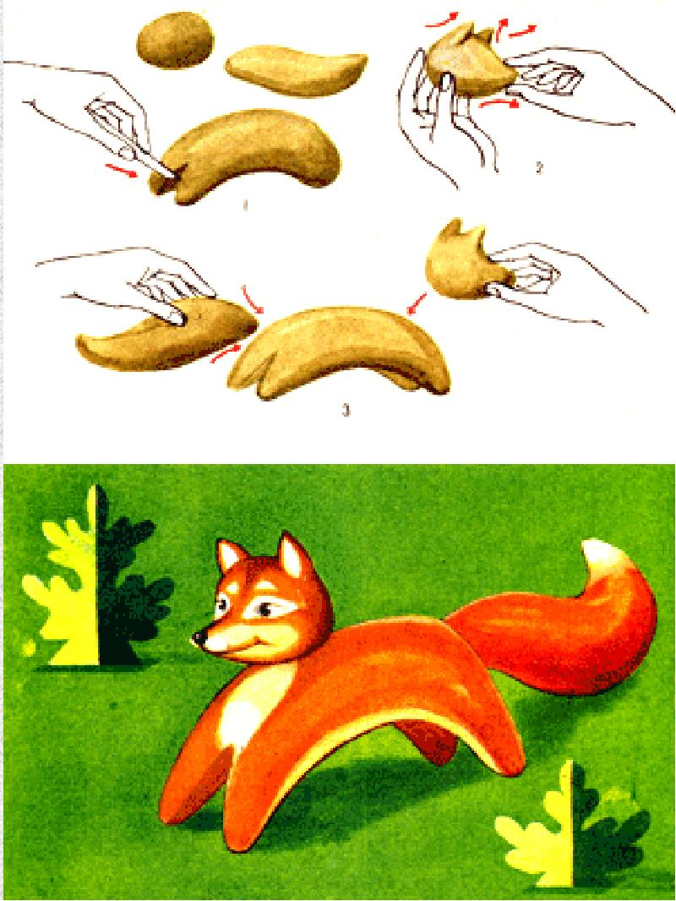
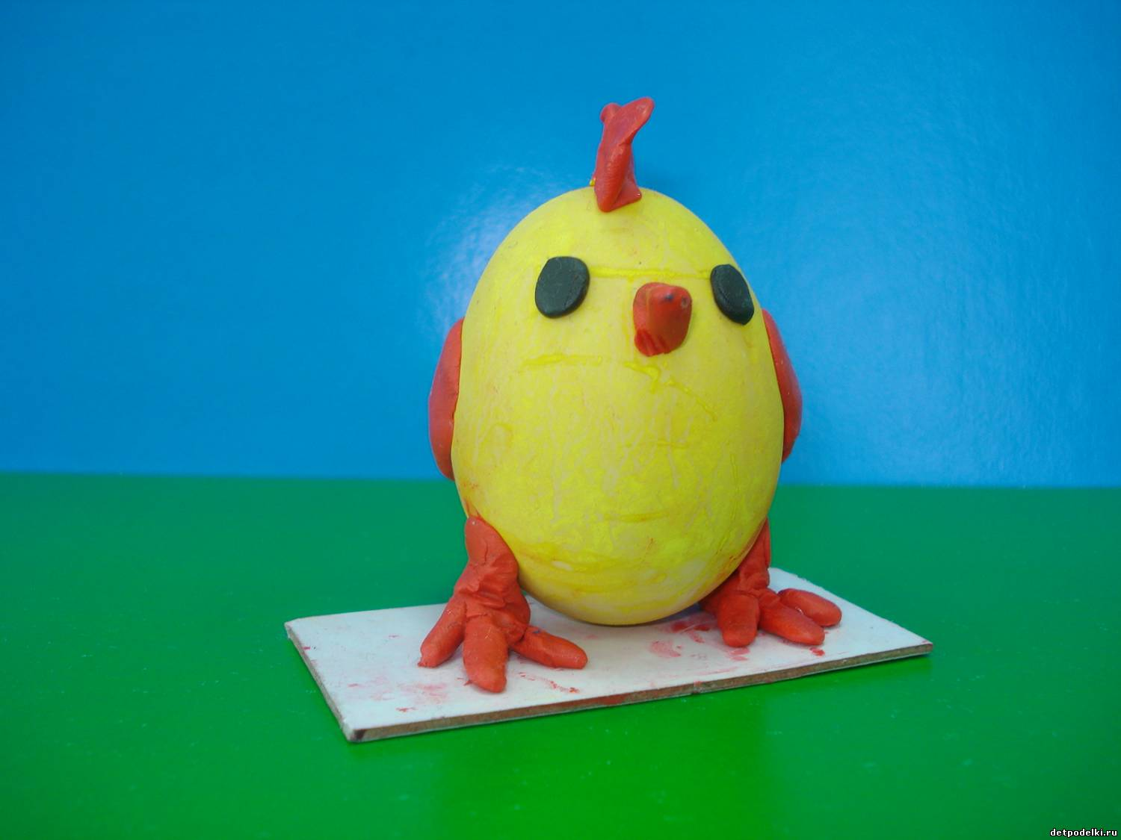
Лепка.
Лепим лису, цыпленка самостоятельно.

Slide 17
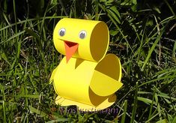
Аппликация

Slide 18
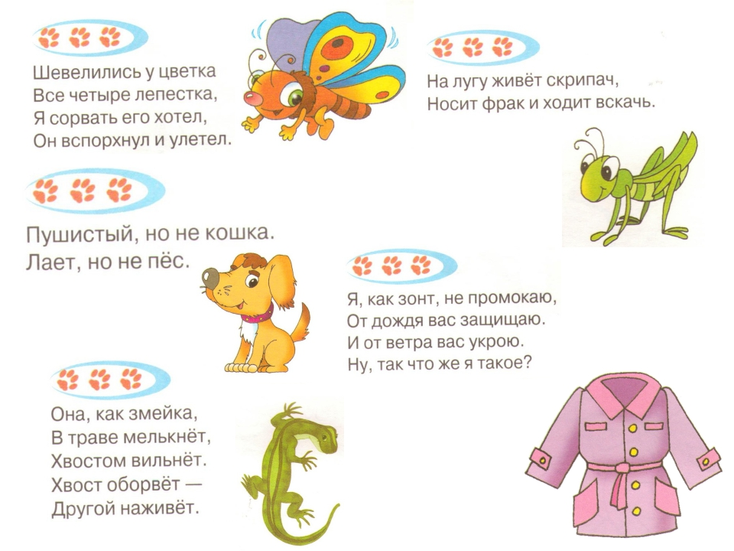
Загадки

Slide 19
Уважаемые родители !
Большая просьба сделать фотографии, как ребенок занимается и отправить по вайберу в нашу группу.
Благодарю за внимание!

